Slide 1
Ponavljanje gradiva

Slide 2
Što smo naučili?
1. Ako se pod djelovanjem sile od 10 N plava opruga produlji za 5 cm, a crvena opruga za 10 cm. Koja opruga ima veću konstantu opruge?
  (a) Plava opruga.
  (b) Crvena opruga

Slide 3
Što smo naučili?
1. Ako se pod djelovanjem sile od 10 N plava opruga produlji za 5 cm, a crvena opruga za 10 cm. Koja opruga ima veću konstantu opruge?
  (a) Plava opruga.
  (b) Crvena opruga

Slide 4
Što smo naučili?
2. Na oprugu dugu 10 cm objesimo dva jednaka utega i ona se produlji za 3 cm. Koliko utega treba objesiti da se produlji za 9 cm?
  (a) 4 utega.
  (b) 6 utega
  (c) 9 utega

Slide 5
Što smo naučili?
2. Na oprugu dugu 10 cm objesimo dva jednaka utega i ona se produlji za 3 cm. Koliko utega treba objesiti da se produlji za 9 cm?
  (a) 4 utega.
  (b) 6 utega
  (c) 9 utega

Slide 6
Što smo naučili?
3. Ako se pod djelovanjem sile od 20 N opruga produlji za 10 cm. Kolikom silom trebamo djelovati da bi se opruga produljila za 5 cm?
  (a) 40 N
  (b) 10 N
  (c) 5 N

Slide 7
Što smo naučili?
3. Ako se pod djelovanjem sile od 20 N opruga produlji za 10 cm. Kolikom silom trebamo djelovati da bi se opruga produljila za 5 cm?
  (a) 40 N
  (b) 10 N
  (c) 5 N

Slide 8
Što smo naučili?
4. Kočnice na biciklu usporavaju bicikl djelovanjem:
(a) mišićne sile
(b) sile trenja
(c) magnetske sile
(d) električne sile
(e) sile teže

Slide 9
Što smo naučili?
4. Kočnice na biciklu usporavaju bicikl djelovanjem:
(a) mišićne sile
(b) sile trenja
(c) magnetske sile
(d) električne sile
(e) sile teže

Slide 10
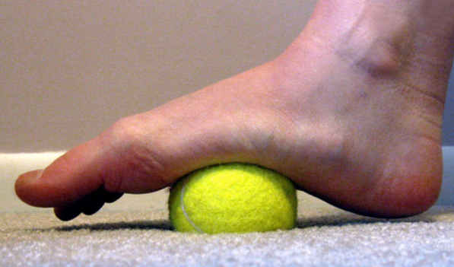
Što smo naučili?
5. Stanemo li nogom na lopticu za tenis, promijenit ćemo njen oblik. Na nogu će nam djelovati:
(a) sila teža
(b) magnetska sila
(c) elastična sila
(d) potisna sila
(e) sila trenja

Slide 11
Što smo naučili?
5. Stanemo li nogom na lopticu za tenis, promijenit ćemo njen oblik. Na nogu će nam djelovati:
(a) sila teža
(b) magnetska sila
(c) elastična sila
(d) potisna sila
(e) sila trenja

Slide 12
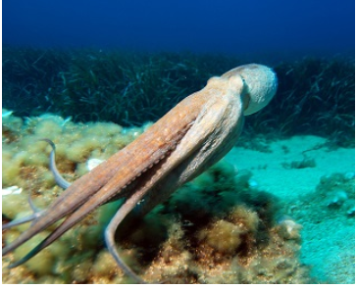
Što smo naučili?
6. Hobotnica bježi istiskujući vodu. Kojom silom molekule vode pritom djeluju na hobotnicu?
silom težom
električnom silom
potisnom silom
silom trenja
magnetskom silom

Slide 13
Što smo naučili?
6. Hobotnica bježi istiskujući vodu. Kojom silom molekule vode pritom djeluju na hobotnicu?
silom težom
električnom silom
potisnom silom
silom trenja
magnetskom silom

Slide 14
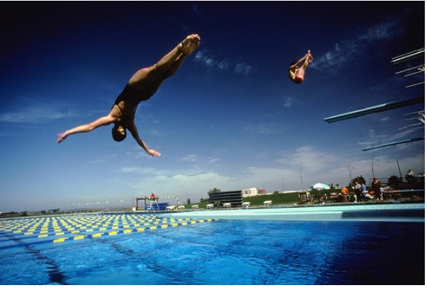
Što smo naučili?
7. Na skakača u vodu djeluje:
(a) električna sila
(b) sila trenja
(c) sila teža
(d) magnetska sila
(e) potisna sila

Slide 15
Što smo naučili?
7. Na skakača u vodu djeluje:
(a) električna sila
(b) sila trenja
(c) sila teža
(d) magnetska sila
(e) potisna sila

Slide 16
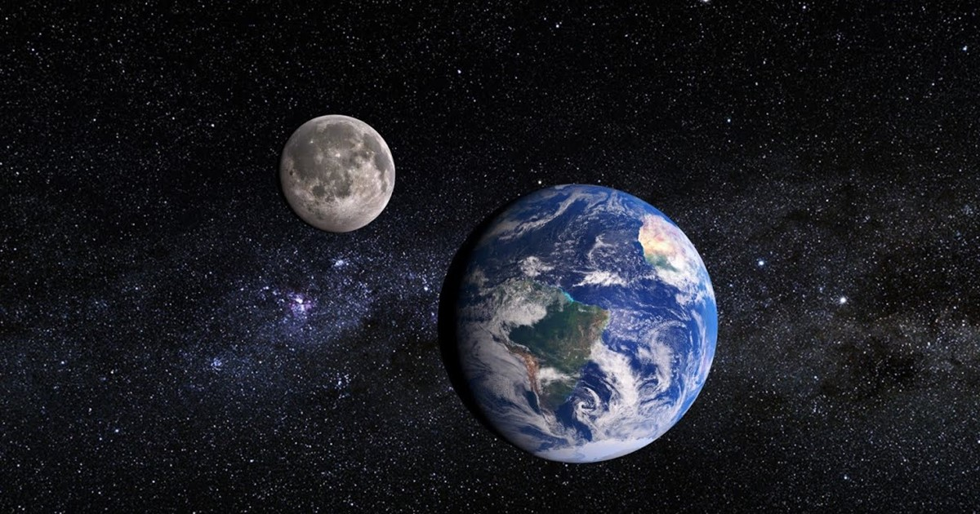
Što smo naučili?
8. Mjesec kruži oko Zemlje zbog djelovanja:
(a) magnetske sile
(b) potisne sile
(c) električne sile
(d) gravitacijske sile

Slide 17
Što smo naučili?
8. Mjesec kruži oko Zemlje zbog djelovanja:
(a) magnetske sile
(b) potisne sile
(c) električne sile
(d) sile teže

Slide 18
Što smo naučili?
9. Sila kao vektorska veličina ima:
(a) samo iznos
(b) iznos i orijentaciju
(c) smjer i orijentaciju
(d) iznos, smjer i orijentaciju

Slide 19
Što smo naučili?
9. Sila kao vektorska veličina ima:
(a) samo iznos
(b) iznos i orijentaciju
(c) smjer i orijentaciju
(d) iznos, smjer i orijentaciju

Slide 20
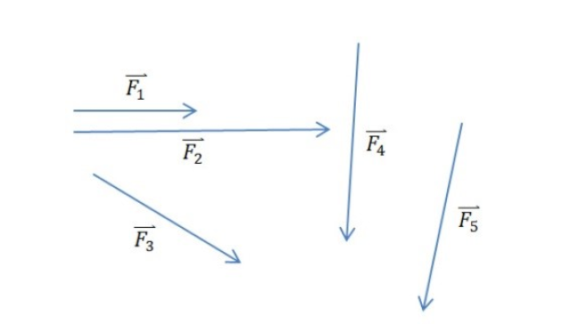
Što smo naučili?
10. Svi su vektori na slici nacrtani u istom mjerilu. Koja od sila ima najveći iznos?
(a) F₁
(b) F₂
(c) F₃
(d) F₄
(e) F₅

Slide 21
Što smo naučili?
10. Svi su vektori na slici nacrtani u istom mjerilu. Koja od sila ima najveći iznos?
(a) F₁
(b) F₂
(c) F₃
(d) F₄
(e) F₅

Slide 22

1. Petar i Luka povlače uže svaki silom od 150 N. U kojem smjeru će se oznaka pomaknuti?
A) u smjeru Petra
B) u smjeru Luke
C) neće se pomaknuti
LUKA
PETAR

Slide 23
2.Luka sada povlači silom od 180 N, a Petar silom od 150 N. U kojem smjeru će se oznaka pomaknuti?
A) u smjeru Luke
B) u smjeru Petra
C) neće se pomaknuti
PETAR
LUKA

Slide 24
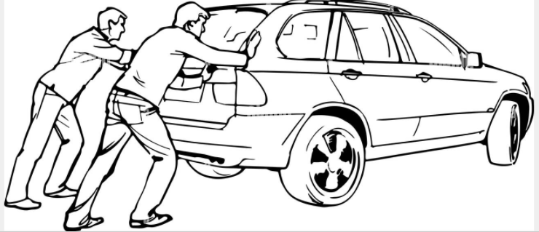
3. Marko i Stjepan guraju auto kao što je prikazano na slici, svatko silom od 100 N. Kolika je ukupna sila na auto?
A) 100 N
B) 0 N
C) 200 N

Slide 25
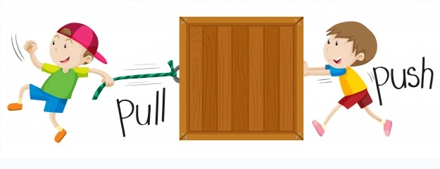
4. Jura vuče kutiju silom od 70 N, a Alen gura kutiju silom od 100 N kao na slici. Koja je rezultantna sila na kutiju?
A) 30 N
B) 170 N
C) 85 N

Slide 26
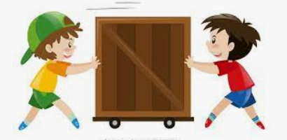
5. Karlo i Mario guraju kutiju kao na slici. Ako kutija miruje, a Karlo djeluje silom od 50 N, kolikom silom djeluje Mario?
A) 50 N u istom smjeru
B) 50 N u suprotnom smjeru
C) kutija miruje pa 0 N

Slide 27

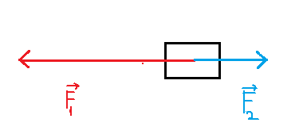

6. Koji od sljedećih vektora je rezultanta vektora prikazanih na slici?
A)
B)
C)

Slide 28

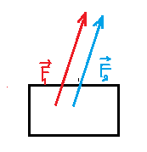


7. Koji od sljedećih vektora je rezultanta vektora prikazanih na slici?
A)
B)
C)

Slide 29



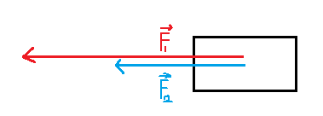
6. Koji od sljedećih vektora je rezultanta vektora prikazanih na slici?
A)
B)
C)

Slide 30
Pokraj svake tvrdnje napišite odnosi li se na masu ili težinu
a) Vektorska je veličina
b) Osnovna mjerna jedinica je njutn
c) Mjeri se vagom
d) Posljedica je djelovanja sile teže
e) Smanjuje se kako se udaljavamo od Zemlje
f) Jednaka je na Mjesecu i na Zemlji

Slide 31
Pokraj svake tvrdnje napišite odnosi li se na masu ili težinu
a) Vektorska je veličina TEŽINA
b) Osnovna mjerna jedinica je njutn TEŽINA
c) Mjeri se vagom MASA
d) Posljedica je djelovanja sile teže TEŽINA
e) Smanjuje se kako se udaljavamo od Zemlje TEŽINA
f) Jednaka je na Mjesecu i na Zemlji MASA

Slide 32
Ako Marko otputuje na Mjesec:
A) smanjiti će mu se masa i težina
B) povećati će mu se masa i težina
C) smanjiti će mu se masa, a težina će ostati ista
D) smanjiti će mu se težina, a masa će ostati ista
E) masa i težina će ostati jednake

Slide 33
Ako Marko otputuje na Mjesec:
A) smanjiti će mu se masa i težina
B) povećati će mu se masa i težina
C) smanjiti će mu se masa, a težina će ostati ista
D) smanjiti će mu se težina, a masa će ostati ista
E) masa i težina će ostati jednake

Slide 34
Na stolu se nalazi knjiga mase m. Ukoliko učenik djeluje silom vertikalno prema dolje na knjigu:
A) povećati će se masa knjige
B) povećati će se težina knjige
C) povećati će se rezultanta na stol

Slide 35
Na stolu se nalazi knjiga mase m. Ukoliko učenik djeluje silom vertikalno prema dolje na knjigu:
A) povećati će se masa knjige
B) povećati će se težina knjige
C) povećati će se rezultanta na stol

Slide 36
U jednoj posudi se nalazi litra vode, a u istoj takvoj posudi se nalazi litra ulja.
A) Litra vode ima veću težinu od litre ulja
B) Litra ulja ima veću težinu od litre vode
C) Litra vode i litra ulja imaju istu težinu

Slide 37
U jednoj posudi se nalazi litra vode, a u istoj takvoj posudi se nalazi litra ulja.
A) Litra vode ima veću težinu od litre ulja
B) Litra ulja ima veću težinu od litre vode
C) Litra vode i litra ulja imaju istu težinu

Slide 38
Kraj
Izvor: radna bilježnica FON7, digitalni sadržaji nakladnika Školske knjige

